Slide 1

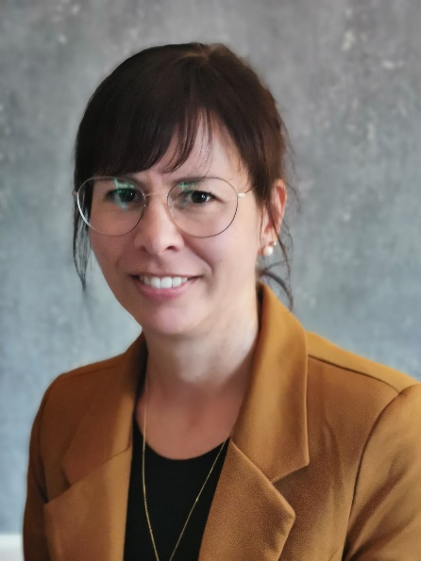

Agentur für Arbeit Traunstein
Berufsberatung
vor dem Erwerbsleben
Veranstaltungen zur
Berufsorientierung
in der Schule
Sprechzeiten
direkt in der
Schule od. telefonisch
Veranstaltungen für
Eltern in der
Schule
Beratungstermine
nachmittags nach
Terminvereinbarung
Beratungstermine
gemeinsam
mit den Eltern
Nina Jodgalweit
Beratung über
betriebliche
und schulische
Ausbildungen
Berufsberaterin
vor dem Erwerbsleben
Kontaktmöglichkeiten
E-Mail:
Traunstein.Berufsberatung@arbeitsagentur.de
Telefon:
0861/703-224
Dienststelle:
Agentur für Arbeit Traunstein,
Chiemseestr. 35, 83278 Traunstein
Service-Hotline: 0800 4 5555 00
Internet:
www.arbeitsagentur.de/vor-ort/traunstein/berufsberatung_traunstein
Infos zu
weiterführenden
Schulen
Vermittlung:
Adressen von
Betrieben
mit freien
Ausbildungsstellen
Förder- und
Unterstützungs-
Möglichkeiten

